Slide 1
MLP, CNN을 이용한
딥러닝 이미지 인식
양준호

Slide 2
1-①train, test 데이터 전처리 및 정규화
INDEX
1-②레이어를 통한 모델 만들기 및 훈련
1-③훈련 후 정확도 비교 및 글자 판별
2-①데이터 전처리 및 모델정의
2-②모델 학습 및 평가
2-③학습 상태 시각화
2-④강아지 예측 결과
2-⑤헬리콥터 예측 결과

Slide 3
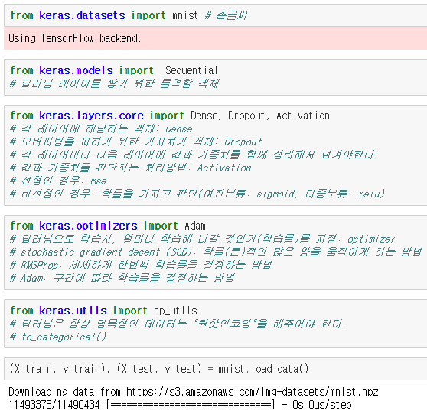
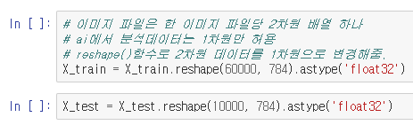


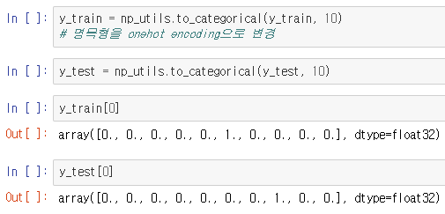
MLP(멀티퍼셉트론 NN 신경망)
train, test 데이터 전처리 및 정규화
mnist의 train, test 데이터를 가져와 총 7만개의 데이터를 28x28의 2차원배열을 1차원배열로 바꾸어주기 위해 784개의 배열로 바꾸어주었습니다.
또한, 수치를 작게 정규화하고, onehot encoding을 통하여 데이터 형식을 변경해주었습니다.

Slide 4
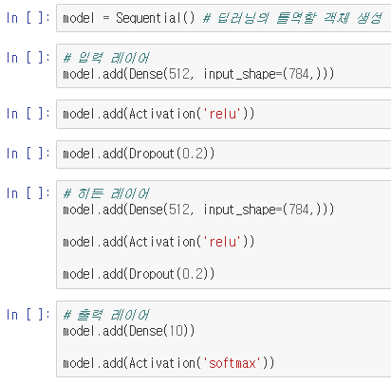
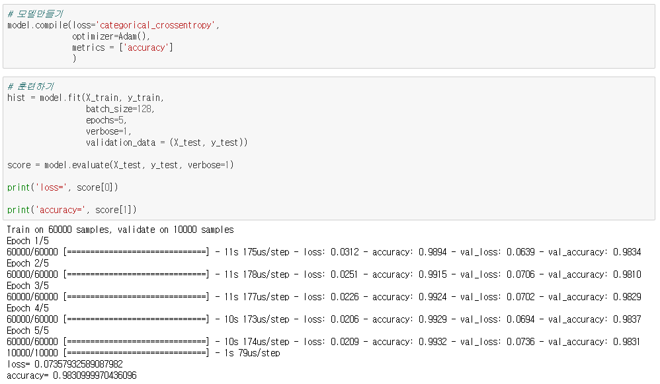
MLP(멀티퍼셉트론 NN 신경망)
레이어를 통한 모델 만들기 및 훈련
Sequential을 사용하여 객체를 만들어주었고, 입력, 히든, 출력 레이어를 통해 모델을 만들고 6만개의 데이터의 epochs=5를 주어 30만번 훈련해주었습니다.

Slide 5
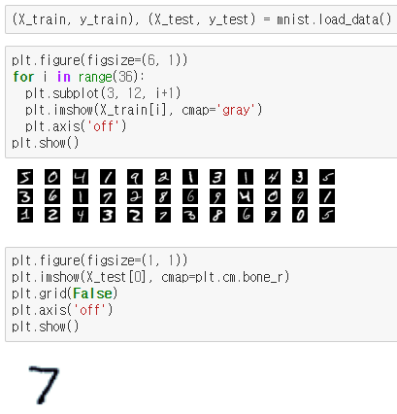
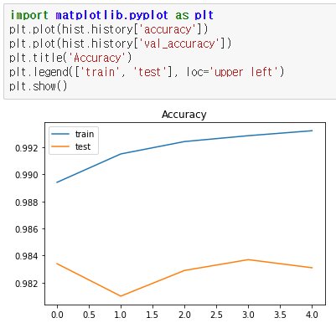
MLP(멀티퍼셉트론 NN 신경망)
훈련 후 정확도 비교 및 글자 판별
훈련시킨 모델을 통하여 Accuracy와 Loss를 시각화하여 주었고, X_test의 손글씨 데이터를 찾을 수 있었습니다

Slide 6
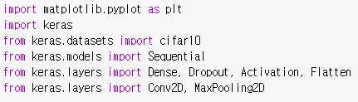
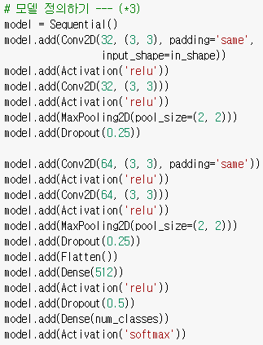

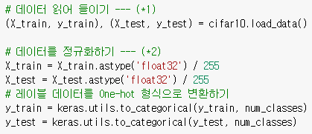
CNN(합성곱 NN 신경망)
데이터 전처리 및 모델정의
Cifar10이란 keras에 저장되어 있는 구분 가능한 10가지의 종류의 사진들입니다.
Conv2D
첫번째 : 컨볼루션 필터의 수 입니다.
두번째 : 컨볼루션 커널의 (행, 열) 입니다.
‘same’ : 출력 이미지 사이즈가 입력 이미지 사이즈와 동일합니다.

Slide 7
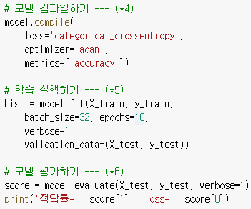
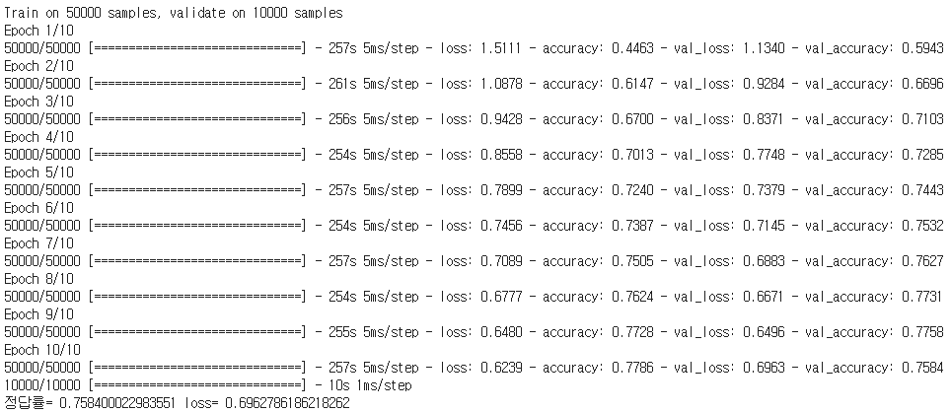
CNN(합성곱 NN 신경망)
모델 학습 및 평가
MLP와 마찬가지로 모델을 컴파일하여 epochs=10으로 설정 후 50만번의 학습을 실행하였습니다.

Slide 8
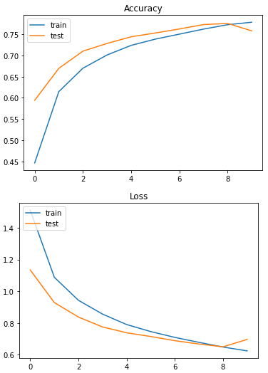
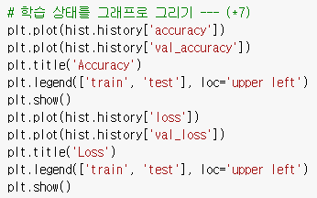
CNN(합성곱 NN 신경망)
학습 상태 시각화
학습 상태를 시각화 하였을때 epochs가 늘어날때마다 Accuracy는 상승하고 Loss 하락하는 것을 알 수 있었습니다.

Slide 9
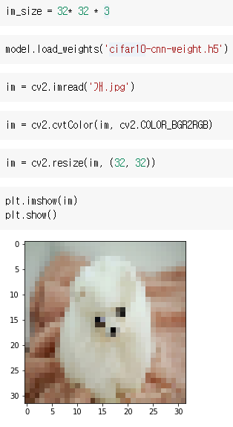
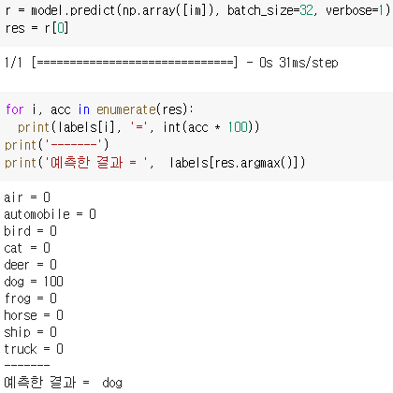
CNN(합성곱 NN 신경망)
강아지 예측 결과
학습 완료 후 cifar10을 받아온 후 cvtColor을 통해 RGB형태로 사진을 다운그레이드 기키고 32x32크기로 바꾸어주었습니다.
또한 onehot 인코딩된 2차원 배열의 사진을 통해 결과를 유추해낼 수 있었습니다.

Slide 10
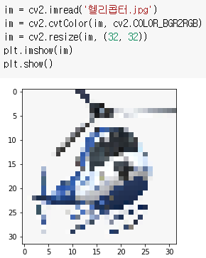
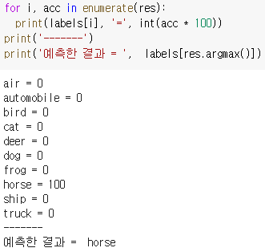
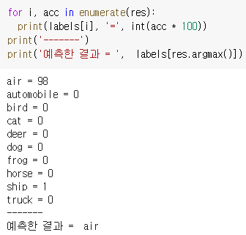
CNN(합성곱 NN 신경망)
헬리콥터 예측 결과
다음으로 이번에는 헬리콥터 사진을 넣어보았을 때 98퍼센트로 비행기라 인식하는 것을 볼 수 있었습니다.
epochs를 30을 주었을 때는 Accuracy는 0.8448이고, 예측 결과 말로 인식하게 되었습니다.

Slide 11
Thank You

